Slide 1
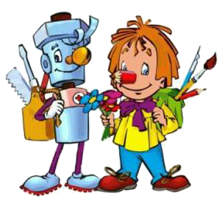
Проект:
Мастерская Самоделкина

Slide 2
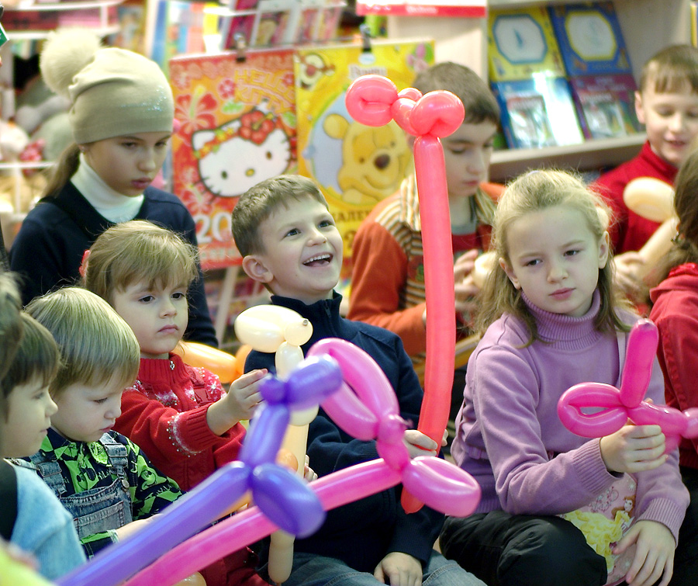
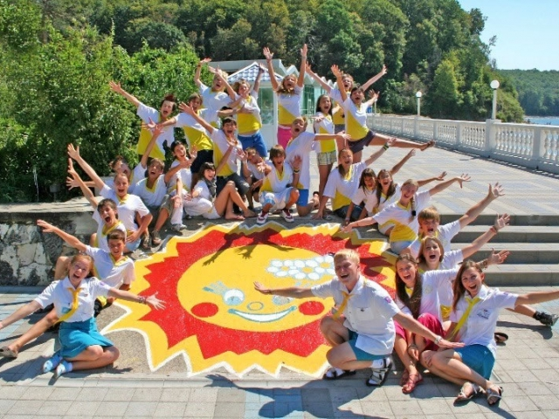
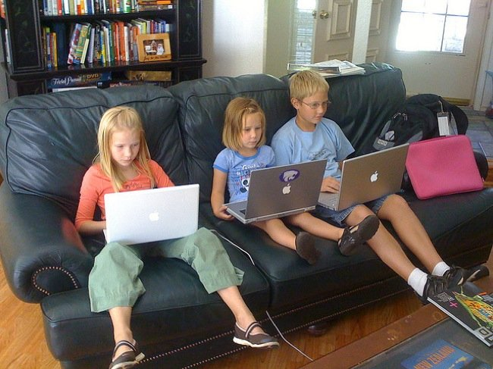

Slide 3
Цель проекта
Вовлечение детей в сферу творческой деятельности посредством организации, силами воспитанников детского дома, творческих мастерских на открытых площадках г. Назарово.

Slide 4
Направления
работы мастерских:
Насыпание
Изготовление браслетов «Шамбала»
Скрапбукинг
Твистинг.
Поделки из фетра, зерен кофе, пластилин

Slide 5
План мероприятий
Работа творческой мастерской на площадках города. Назарово и п. Бор.
Квест «Очумелые ручки».
Благотворительная акция «Подарок с любовью», «Детство без слез».
Участие в благотворительных ярмарках.
Фотовыставка «Наши Самоделкины».
Арт- объект. «Страна мастеров».

Slide 6
Бюджет проекта:
Материалы | Сумма
Расходный материал | 16980

Slide 7
Имеющиеся ресурсы:
Канцелярские принадлежности.
Оборудование.
Мебель.

Slide 8
Результаты проекта:
Организована творческая мастерская на открытых площадках города.
Передана заработанная сумма денег в фонд помощи.
Будут одарены сувенирами 50 пациентов детской поликлиники г. Назарово.
Для жителей г. Назарово будет проведена Фотовыставка «Наши Самоделкины».
Создан арт-объект «Страна мастеров»
Опубликованы заметки в СМИ.

Slide 9
Контакты
руководителя проекта
ФИО | Шпанова Ирина
ТЕЛЕФОН | 8-923-576-91-19
ЭЛ. ПОЧТА | natalia.natalia.ivano2009@yandex.ru
Ссылка на профиль в социальной сети VK
Место работы/учебы | КГКОУ «Назаровский детский дом№1», воспитанница.

